Slide 1


Projet de Fin d’Etude pour l’obtention du :
Diplôme national d’ingénieur en Télécommunications
Option : SNI
Conception et développement d'un modèle générique de gestion de la configuration et déploiement continu de plusieurs applications/microservices sur un cluster Kubernetes
Présenté et défendu publiquement le 14 juillet 2021
par
Ameni Ellouze
Mr. Maher Heni
Mr. Wael Abidi
Encadrant Sup’Com
Encadrant Sofrecom
Année universitaire
2020-2021

Slide 2



Plan
Contexte du projet
1
Solution proposée
2
Architecture globale du projet
3
Réalisation
4
5
Conclusion et perspectives

Slide 3
1. Contexte du projet

Slide 4

Contexte du projet
Présentation de l’entreprise d’accueil
Conseil
Initié en octobre 2011
Innovation
Développement
+950 consultants et
experts
11 bureaux locaux sur 4 continents
Ingénierie

Slide 5



Contexte du projet
Chaîne d’intégration continue
Build
Outil de gestion de code source (GiLab)
Test
Commit
Push /Pull
Serveur d’intégration
continue (GitLab CI)
Result
Equipe de
développement
Notes:
IC diminue l’effort humain nécessaire pour la construction et l’intégration et la détection d’erreurs dans le code dans les premiers stades. l’IC consiste à intégrer les changements apportés au code source d’un projet logiciel d’une façon continue, pour détecter et corriger immédiatement les éventuelles erreurs. Par conséquent, les logiciels développés en utilisant l’intégration continue sont livrés rapidement et avec moins de bugs. Ainsi, nous pouvons considérer l’IC comme une pratique essentielle pour les projets professionnels.

Slide 6

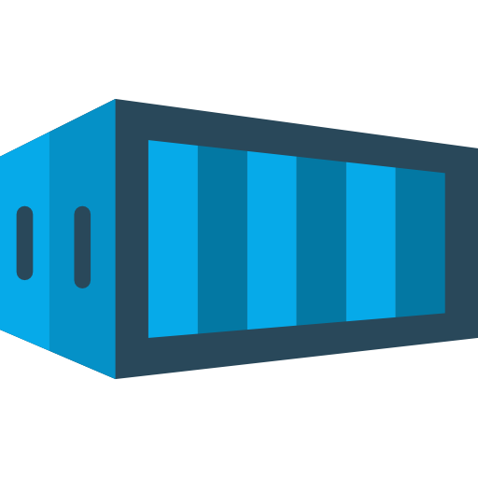
Contexte du projet
Déploiements conteneurisés
Registre privée
Push
Images
Build
Pull
CI
Commit
Run
Conteneurs
Gérer des conteneurs sans orchestrateur est difficile.

Slide 7
2. Solution proposée

Slide 8
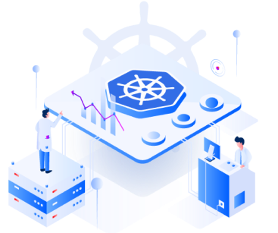
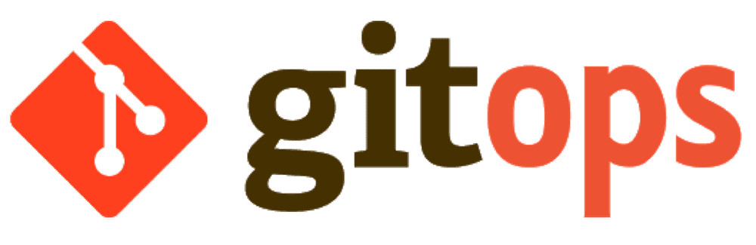
2. Solution proposée
Mise en place d’un cluster kubernetes prêt pour la production.
Déploiements dans kubernetes
“La méthode manuelle typique”
Les composants de Kubernetes
Plan de contrôle kubernetes
Kube-controller Manager
Modélisation
framework/language
Des ressources YAML
Utilisation de kubectl pour déployer les ressources
Kube-api-server
Kubernetes worker
Helm, kustomize, jsonnet
Kubelet
Pod
etcd
Container runtime
Pod
Kube-scheduler
Kube-proxy
Pas d’automatisation ?
Pas de traçabilité ?
Pod
8

Slide 9
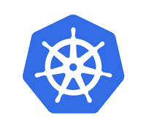


2. Solution proposée
Kubernetes avec GitOps
Etat du cluster
GitOps Engines
Etat désiré
Etat observé
Prendre des actions

Slide 10
3. Architecture globale du projet

Slide 11


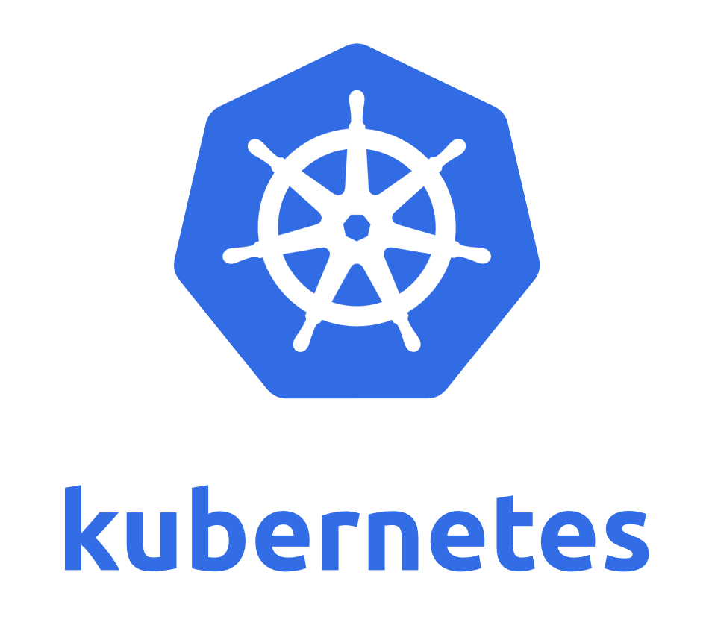






3. Architecture globale du projet
2. Pushes images
1. Commit
Code Repo
Gitlab CI Pipeline
Registre privé
Source code
dockerfile
gitlab-ci.yaml
build_image
tag_latest_image
update_manifest
3.
Update changes
5.
Sync manifests
Kubernetes cluster
6. Deploy changes
Manifest Repo
ArgoCD
HELM
templates
chart.yaml
values.yaml
Master
Worker1
Worker2
Prometheus Server
Notifications
AlertManager
Alerts
Worker3
Worker4
Data source
Grafana

Slide 12
4. Réalisation

Slide 13
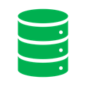

4. Réalisation
1ère étape: L’automatisation de l’infrastructure Kubernetes
Architecture Initiale
Master
Worker-node 1
Worker-node 2
Worker-node 3
Worker-node 4

Slide 14
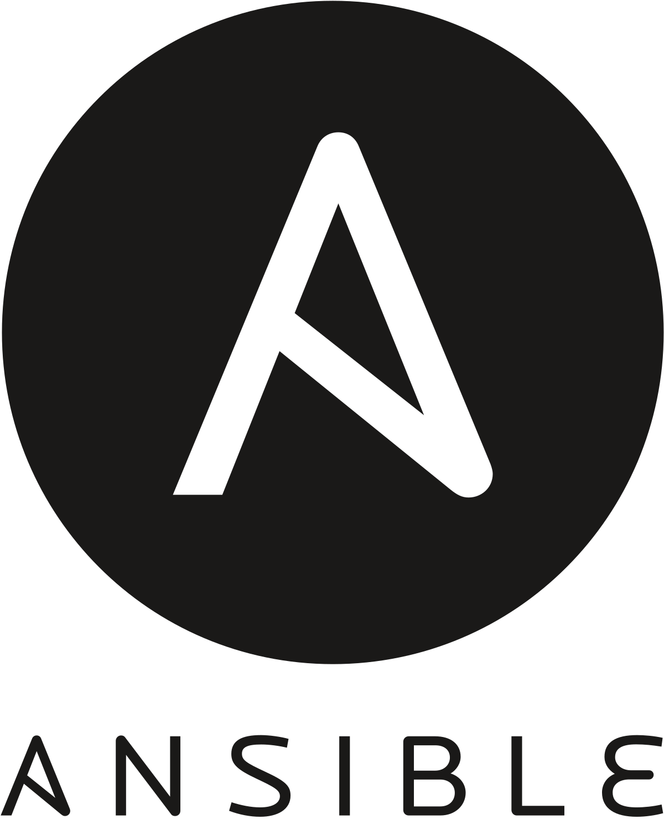
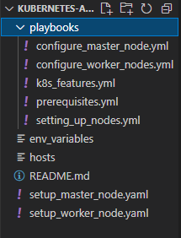
4. Réalisation
1ère étape: Automatisation de l’infrastructure Kubernetes
Kubernetes-Ansible
      Playbooks: contient les fonctions itérées par le projet.
hosts: définit les hôtes du cluster.
env_variables: définir les variables d'environnement telles que cluster IPs, …

Slide 15

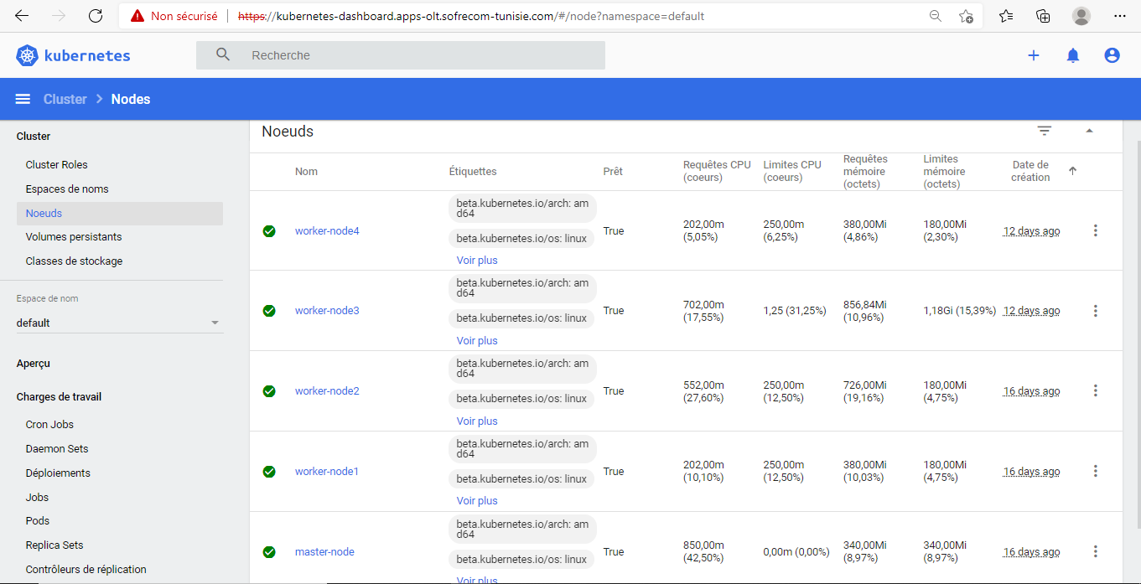
4. Réalisation
1ère étape: Automatisation de l’infrastructure Kubernetes
Architecture automatisée
Serveur de contrôle (Ansible)
Master
Noeud 1
Noeud 2
Noeud 3
Noeud 4

Slide 16
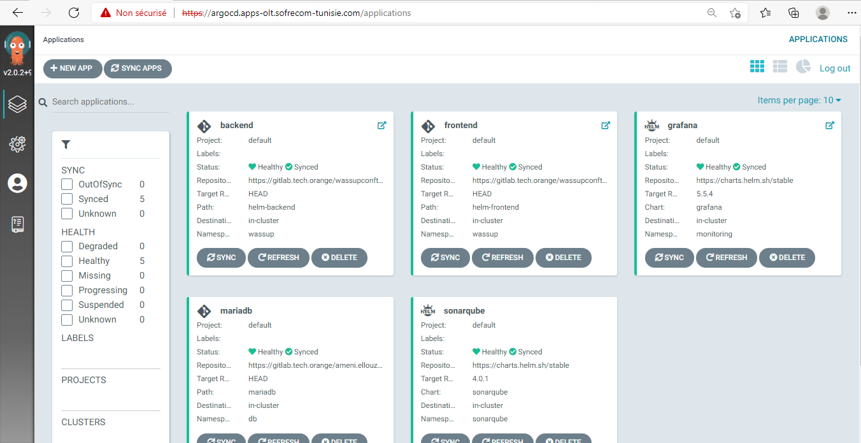
4. Réalisation
2éme étape: Mise en place d’un pipeline de Livraison Continue avec ArgoCD
Livraison Continue vs Déploiement Continue
Pourquoi la Livraison Continue ?
Continuous Delivery
Réduction du risque de déploiement
Build
Test
Deploy to stage
Acceptance tests
Deploy to production
Auto
Auto
Auto
Manual
2. Progression crédible
Continuous Deployment
3. Feedback de l'utilisateur
Build
Auto
Test
Auto
Deploy to stage
Auto
Acceptance tests
Auto
Deploy to production
Intégration continue

Slide 17

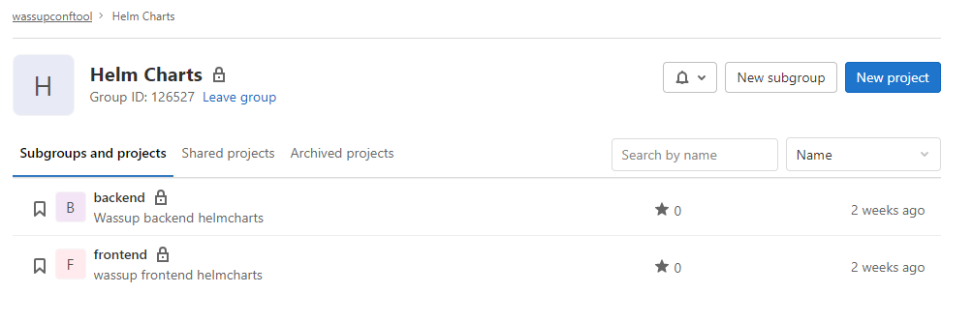
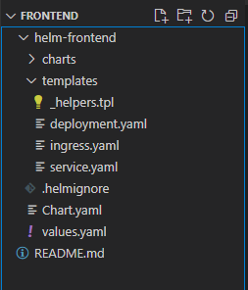
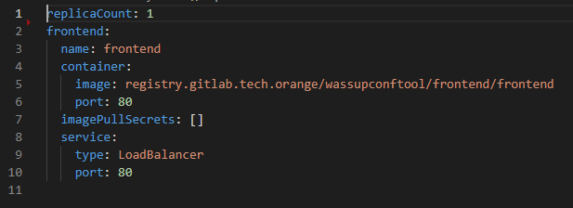
4. Réalisation
2éme étape: Mise en place d’un pipeline de Livraison Continue avec ArgoCD
La répertoire Config
Consiste en un Helm Chart
Fichier Chart.yaml: correspond à la description de notre application
Fichier values.yaml: contient les valeurs par défaut de notre application
Dossier templates: contient toute la définition de notre application en .yaml
Nous pouvons utiliser des branches ou des répertoires pour séparer les environnements
Les configurations sont vérifiés toutes les 3 minutes par ArgoCD
values.yaml

Slide 18
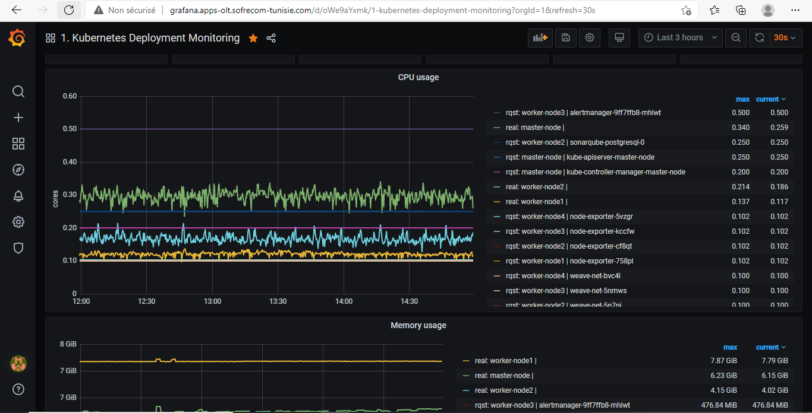
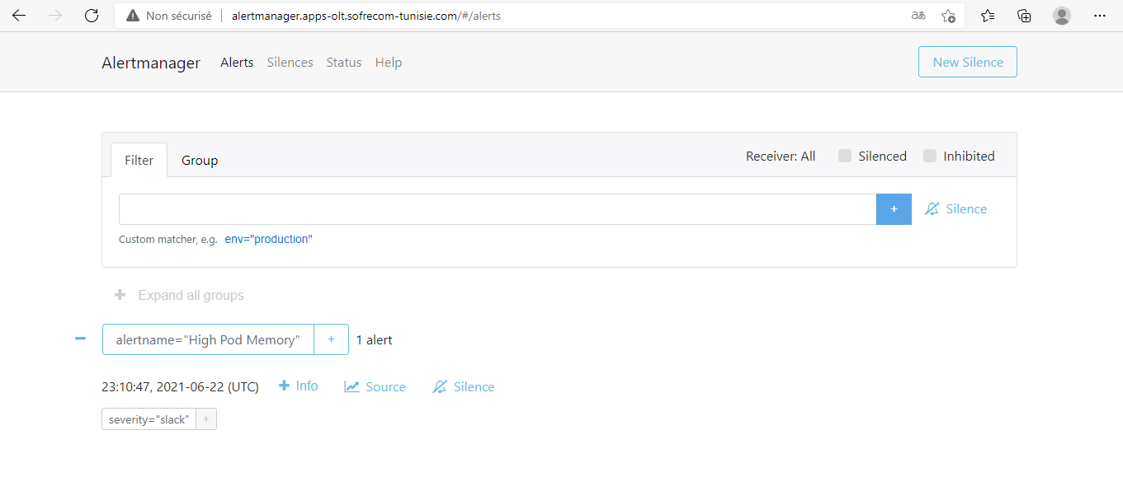
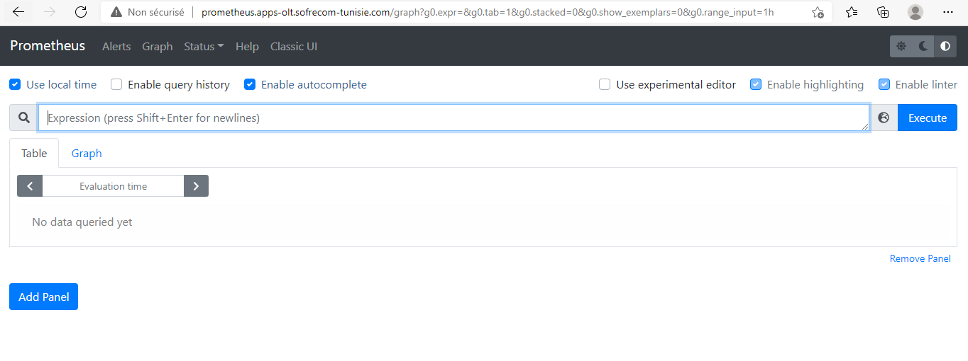



4. Réalisation
3éme étape: Surveillance du cluster avec Prometheus, Grafana et AlertManager
Prometheus tableau de bord
Email, Slack
Mattermost
Alertes
AlertManager
Serveur Prometheus
Visualisation des données
Grafana
DB
Récupération des métriques
Pod
Pod
Node Exporter
Pod
Pod
Node Exporter
Noeud 1
Noeud 2

Slide 19
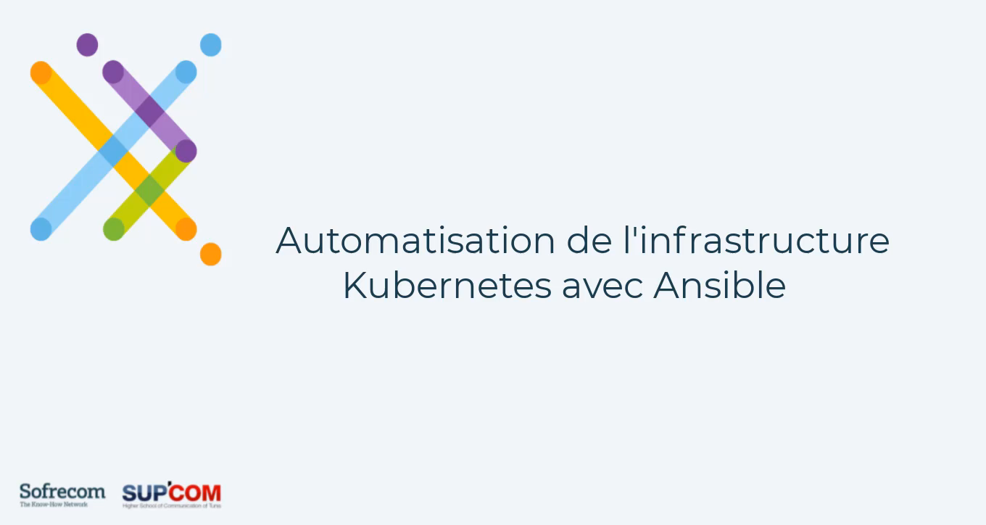
4. Réalisation
Démonstration

Slide 20
5. Conclusion et perspectives

Slide 21
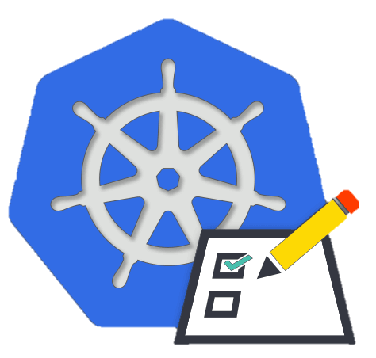

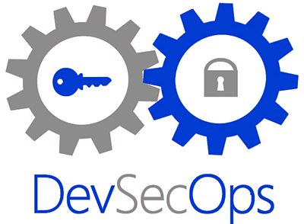
5. Conclusion et perspectives
Valeur ajoutée:
Un cluster kubernetes prêt pour la production ainsi qu’une plateforme de surveillance.
Chaque application subit un cycle GitOps.
Difficultées rencontrées:
Un incident au niveau du serveur ce qui a causé le crash de nos VMs.
Perspectives:
DevSecOps pour les applications basées sur Kubernetes.

Slide 22
Merci Pour votre attention

